Slide 1
แค
ดอกแค ภาษาอังกฤษ Agasta
ชื่อวิทยาศาสตร์ Sesbania grandiflora (L.) Pers.
(แคบ้าน, แคดอกขาว, แคดอกแดง)

Slide 2
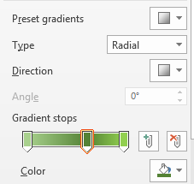
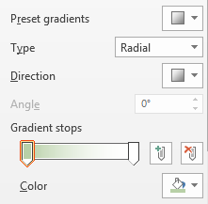
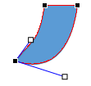
ขั้นตอนการวาด
Edit Point
Edit Point
Edit Point

Slide 3
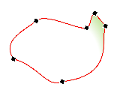
ขั้นตอนการวาด
Edit Point
Edit Point
Edit Point
Edd Point
Edd Point

Slide 4
ขั้นตอนการวาด
Edit Point

